Slide 1
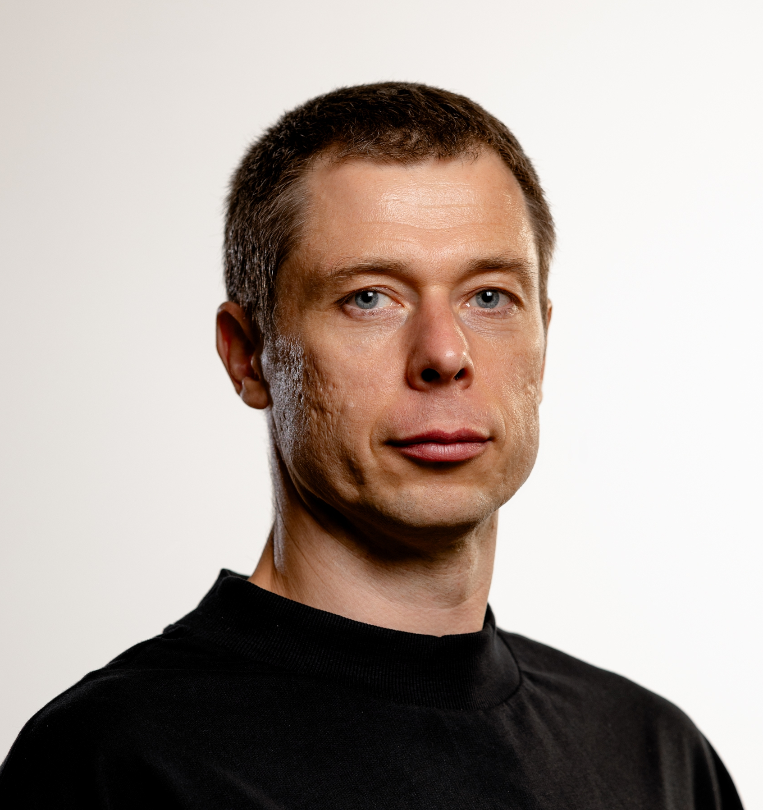
Анализ требований к
программному обеспечению
Варианты проблем
для практических занятий
ПОДГОТОВИЛ
Кирсанов Владимир Александрович
Руководитель команды разработки
ML инструментов
для цифровых каналов коммуникации
9 лет в компании Магнит

Slide 2

Автоматизация
микрокредитования
для МСБ
финтех / банкинг
Малый бизнес (ИП, ООО) уходит к конкурентам, так как банк одобряет кредиты на оборотные средства вручную за 5 рабочих дней.
Конверсия из заявки в выдачу падает.

Slide 3

Сервис
заказа и контроля
рецептурных препаратов
фарма / аптеки
Аптечная сеть теряет 15% выручки из-за того, что клиенты не выкупают в аптеках сети заказанные на сайте рецептурные препараты.

Slide 4

Оптимизация
списаний скоропорта
в магазинах
продуктовый ритейл
Сеть супермаркетов несет убытки (до 8% от товарооборота) из-за просрочки продуктов на полках. Директора магазинов не успевают вручную отслеживать сроки годности тысяч товаров.

Slide 5


Автоматизация
арбитража возвращаемых
товаров
маркетплейсы/ПВЗ
Срок рассмотрения споров между продавцами и покупателями при возврате брака вырос до 14 дней. Покупатели уходят на другие маркетплейсы, лояльность падает, ПВЗ завалены хламом.

Slide 6

Система
удержания клиентов и
персонализации тарифов
фитнес-центры
Сеть фитнес-клубов теряет 25% клиентов по истечении первого месяца. Менеджеры по продажам не знают, кому звонить, и упускают момент, когда клиент «остыл» (перестал ходить).

Slide 7


Цифровое
урегулирование убытков
при КАСКО/ОСАГО
страхование
Доля страховой компании на рынке КАСКО+ОСАГО 1% из-за высоких операционных затрат на содержание штата оценщиков выездного осмотра. Сбор справок клиентами после ДТП занимает недели.

Slide 8

Умный контроль
расхода топлива
и маршрутов
логистика / автопарк
Транспортная компания фиксирует перерасход бюджетов на топливо на 18% из-за «левых» рейсов водителей, сливов горючего и неоптимальных маршрутов, строящихся диспетчерами вручную.

Slide 9

Автоматизация
снабжения и умных
закупок
рестораны / HoReCa
Из-за отсутствия точного прогноза продукты либо списываются (10% порчи), либо наступает стоп-лист (ингредиентов нет, блюдо нельзя приготовить, ресторан теряет 15% чека)

Slide 10

Система динамического
ценообразования и
управления загрузкой
отели
Курортный отель теряет до 20% потенциальной прибыли. Отель либо простаивает полупустым, либо распродается слишком дешево задолго до даты заезда. Отсутствует анализ цен конкурентов.

Slide 11
Правила игры
Эпики, истории, задачи
План со сроками выполнения для каждой задачи
Оценка временных затрат для каждой задачи
Story points для каждой задачи
Задачи должны быть заведены для всех ролей-участников
Трудозатраты должны быть внесены за каждую прошедшую неделю
Эмуляция на момент прошествия половины или более срока эпика
Разные приоритеты и статусы у задач
Минимум 10 файлов суммарно загружено в задачи
Минимум 5 разделов в Wiki c 10 описаниями и/или терминами в каждом

Slide 12


gitHub
Tag
Magnit TECH
здесь знания важнее статуса

